Slide 1
Блокчейн-Технології
ЛЕКЦІЯ 3. ВСТУП ДО КРИПТОГРАФІЇ ТА УПРАВЛІННЯ КЛЮЧАМИ

Slide 2
Роль криптографії – науки про захист інформації математичними методами – у розвитку інформаційних систем складно переоцінити. Bitcoin став першою в світі платіжною системою, де основні процеси та операції захищені криптографічно.

Slide 3
Принципи криптографічного захисту інформації
У даний час криптографія використовує математичну базу. Застосовуються спеціальні перетворення, які визначені в таких розділах математики, як теорія чисел, теорія груп, кілець, полів, а також в деяких інших розділах. Ця специфічна математика відома далеко не всім, оскільки її не викладають в більшості навчальних закладів.

Slide 4
Основні послуги безпеки
Забезпечення конфіденційності даних
Забезпечення цілісності даних
Забезпечення доступності даних
Забезпечення достовірності даних

Slide 5
Сучасна криптографія включає до себе схеми симетричного і асиметричного шифрування, схеми цифрового підпису, схеми гешування даних, методи управління ключами, схеми доказів з нульовим розголошенням, методи криптоаналізу та постквантову криптографію.
Цифровий підпис – це аналог рукописного підпису, який забезпечує дві властивості: можливість перевірки автентичності та цілісності документа, що захищає його від модифікації та підміни.

Slide 6
Поняття ключів
Сучасний криптографічний ключ – це цифрова послідовність певної довжини, створена за певними правилами, з використанням генераторів випадкових чисел та розрахована за допомогою спеціального алгоритму. Криптографічний ключ є основною складовою криптографічних операцій. Безпека більшості криптографічних схем в загальному випадку залежить від захищеності ключів.
У загальному випадку особистий ключ для Bitcoin генерується випадковим чином. Існують спеціальні програмні й апаратні генератори випадкових чисел, на основі яких формується випадкова послідовність фіксованої довжини.
Особистий ключ є натуральним числом константної довжини, яке сформовано за допомоги таких генераторів. Відкритий ключ отримується з особистого шляхом математичних перетворень (рис.1).

Slide 7
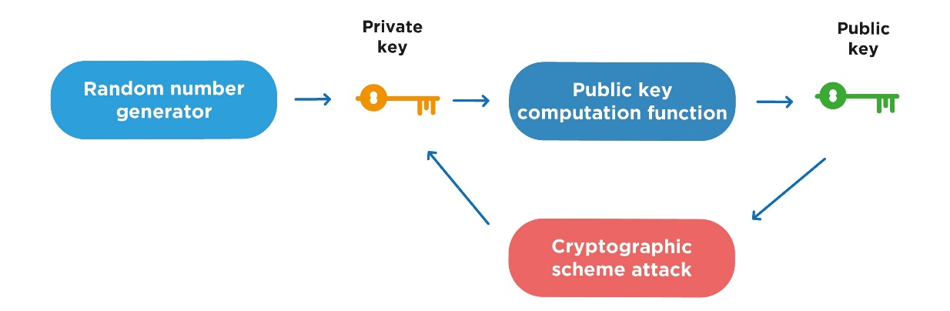
Рис. 1 – Зв’язок відкритого та закритого ключів

Slide 8
Модель загроз та порушника
Однією з необхідних умов для побудови надійної інформаційної системи є розробка політики безпеки, для якої часто використовуються опис моделі загроз і моделі порушника інформаційної безпеки.
Модель загроз представляє собою структурований опис можливих загроз (джерела виникнення загрози, на порушення яких послуг інформаційної безпеки направлена та чи інша загроза, можливі способи її здійснення).
Модель порушника являє собою структурний опис (характеристику) порушника (категорія, до якої може відноситися порушник, його цілі, технічні можливості та кваліфікація).

Slide 9
Насамперед розглянемо, хто може являтися порушником у системі Bitcoin. Порушник – це фізична особа чи група осіб, що виконують дії, що порушують політику безпеки системи. Порушниками у Bitcoin можуть бути:
користувачі;
валідатори;
члени community;
власники bitcoin-сервісів;
виробники гаманців.

Slide 10
Кожний з порушників є учасником системи і може приймати участь у керуванні нею, впливати на відповідне обладнання з метою його модифікації тощо. Інакше кажучи, практично не існує обмежень дій порушників по відношенню до системи.
Яка ж мета може переслідуватися порушником? По-перше, це зміна бази даних з метою зміни стану "балансів" користувачів. По- друге, це може бути спроба обмеження доступу певного вузла чи низки вузлів до актуального стану бази даних. Крім того, сюди можна віднести нанесення шкоди шляхом впровадження вірусного програмного забезпечення чи безпосередньої модифікації самого програмного забезпечення користувача.

Slide 11
Для повноти моделі порушника також розглядаються технічне забезпечення та кваліфікація порушника. Оскільки Bitcoin є децентралізованою системою, вузли якої можуть володіти всіляким рівнем забезпечення (від ноутбука до кластера), то слід передбачити, що окремий порушник може мати доступ до найновішого програмного та апаратного забезпечення, а також дуже високу кваліфікацію.

Slide 12
Спробуємо описати модель загроз для Bitcoin
Конфіденційність: за замовчуванням Bitcoin не забезпечує цієї послуги безпеки, тобто база даних є відкритою і загальнодоступною для всіх, всі транзакції та повідомлення між користувачами передаються у відкритому вигляді.
Цілісність: використання технології blockchain у Bitcoin орієнтовано саме на забезпечення цієї послуги безпеки (відповідно, її забезпечення потребує максимальної уваги до всіх процесів, що пов’язані з обробкою даних: зберіганням, передачею тощо).
Доступність: як згадувалося раніше, база даних у Bitcoin є загальнодоступною і відкритою. Завдяки цьому кожен користувач може незалежно проводити аудит всіх процесів, що протікають в обліковій системі Bitcoin.

Slide 13
З урахуванням категорій і можливостей порушників, розглянемо загрози, що можуть бути здійснені в межах системи Bitcoin:
1. Створення транзакції/блоку, що витрачають одні й ті ж монети (створюють цінність “з повітря”).
2. Зловмисник, що володіє гарною репутацією, може переконати спільноту прийняти оновлення з деякою вразливістю у безпеці.
3. Зловмисник може створити форк і додати деяку вразливість безпеки. Після цього він може якимось чином переключити деяку кількість користувачів на цільову (вразливу) систему.
4. Зловмисник може побудувати небезпечний протокол над системою Bitcoin і переконати учасників системи користуватися цим протоколом.
5. Атакуючий може придбати велику кількість обчислювальної потужності та спробувати створити альтернативні ланцюги.
6. Зловмисник може отримати доступ до обладнання інших учасників системи (і в результаті оволодіти більшою частиною обчислювальної потужності).

Slide 14
7. Зловмисник може змінити програмне забезпечення мережевого вузлу.
8. Зловмисник може створювати підроблені сайти та гаманці (надавати недостовірну інформацію).
9. Зловмисник може змінити своє обладнання (пристрої) і розповсюдити його.
10. Зловмисник може змінити своє програмне забезпечення (гаманець).
11. Зловмисник може перехопити/змінити/замінити будь-яке повідомлення між учасниками (наприклад з метою передачі невірної історії транзакцій чи обмеження доступу відповідного вузлу до актуального стану бази даних).
12. Атакуючий може видавати себе за будь-якого з учасників системи, може навіть імітувати цілу мережу (у випадку, якщо атакуючий є посередником між окремим користувачем і мережею в цілому, він може видавати себе за різних учасників системи; відповідно, у користувача може виникнути відчуття, що він спілкується з різними вузлами, хоча насправді це буде не так). Таким чином атакуючий можу нав’язувати альтернативну історію окремому користувачеві або цілій групі.

Slide 15
13. Атакуючий може легко приховати свої дії (оскільки у мережі Bitcoin відсутня ідентифікація і користувачі нічого не знають один про одного, в таких умовах приховати дії достатньо просто).
14. Зловмисник може ідентифікувати учасників транзакцій, аналізуючи інтернет-трафік (точкою атаки є сегмент мережі від користувача до провайдера та мається на увазі, що провайдер може прослуховувати весь вхідний і вихідний трафік конкретного користувача).

Slide 16
Перші 4 загрози найбільш складні з точки зору їх реалізації, так як для їх вдалого проведення необхідна велика підтримка зі сторони учасників системи. А оскільки від оновлень, що запропоновані, безпосередньо залежить безпека монет користувачів, то такі пропозиції будуть ретельно розглядатися і впровадити до них backdoors доволі проблематично.
Метою загроз 5 та 6 є володіння великою кількістю обчислювальної потужності. Реалізація цих загроз дуже затратна і рідко вигода від таких атак перевищує витрати на її проведення. З іншої сторони, для користувачів такі атаки є найбільш небезпечними, оскільки у цих випадках атакуючий обдурює користувачів, при цьому уникаючи порушення самого протоколу

Slide 17
Наступні 4 загрози (7-10) реалізувати набагато простіше попередніх. Частіш за все вони можуть бути реалізовані постачальниками програмного й апаратного забезпечення. І враховуючи те, що далеко не кожний користувач перевіряє вихідний код гаманця на наявність вразливостей, такий тип атак найбільш вірогідний і саме такі атаки можуть призвести до втрати користувачами монет. В якості захисту від подібного роду атак користувачам рекомендується перевіряти програмне забезпечення гаманців на наявність вразливостей і використовувати програмне забезпечення тільки від довірених джерел.

Slide 18
4 загрози, що залишилися (11-14) провести найпростіше, оскільки вони реалізуються на мережевому рівні. Наслідки таких атак дуже рідко можуть призвести до втрати монет користувачами, однак обмежити доступ користувача до актуальної інформації та обмежити його дії в мережі можуть. Захистити децентралізовану систему від атак подібного роду більш проблематично, але можливо за рахунок збільшення кількості зв’язків кожного користувача з іншими вузлами мережі.

Slide 19
Генерація та обробка секретних ключів
На практиці дуже важливо, щоб схеми формування ключів і цифрового підпису працювали коректно, а механізми забезпечення безпеки були надійними. При роботі з криптовалютами використовується цифровий підпис. У першу чергу він потрібен для доказу володіння монетами (proof of ownership). А власник монет в результаті визначається знанням особистого ключа, який потрібен для обчислення цифрового підпису. Для власника ключа важливо, щоб ніхто інший не міг вкрасти, розрахувати або згенерувати такі ж ключові дані.
Що це означає? Користувачі Bitcoin та інших криптовалют повинні використовувати надійні генератори випадкових чисел, які видають дійсно випадкові послідовності таким чином, що зловмисник не може повторити процес генерації і отримати ключ користувача, оскільки буде перебувати в інших умовах.

Slide 20
Компрометація ключів – це поняття, яке має на увазі факт доступу сторонніх осіб до секретних ключів, або можливість такого доступу, або підозру на таку можливість.
Скомпрометований особистий ключ становить серйозну небезпеку для будь-якої системи захисту інформації, тому приймаються спеціальні заходи для захисту особистих ключів (або інших конфіденційних даних): їх ніколи не записують на жорсткий диск комп'ютера у відкритому вигляді, а тримають на окремих носіях, зашифровують, захищають паролем тощо

Slide 21
Геш-функція
Геш-функція – це функція перетворення масиву вхідних даних довільної довжини в вихідний бітовий рядок фіксованої довжини, що виконується за допомогою певного алгоритму.
Функція однонаправлена, тому що маючи вихідне значення, тобто число певної довжини, неможливо визначити, які дані були подані на вхід. Функція вважається криптографічно стійкою в тому випадку, коли її можна атакувати лише «грубою силою», тобто перебирати всі можливі варіанти вхідних значень і намагатися знайти вихідне значення, що відповідає заданому.

Slide 22
На вхід геш-функція може приймати повідомлення практично необмеженого розміру (будь-які дані), а на виході – унікальний ідентифікатор – геш-значення. Маючи геш-значення, отримане за допомогою криптографічно стійкої геш-функції, неможливо визначити, які дані були подані їй на вхід. Більш того, в Bitcoin використовується кілька різних алгоритмів гешування.
Функцію гешування можна зрозуміти на прикладі такої функції, яка підраховує суму цифр у вхідному повідомленні. Така функція має наступні особливості

Slide 23
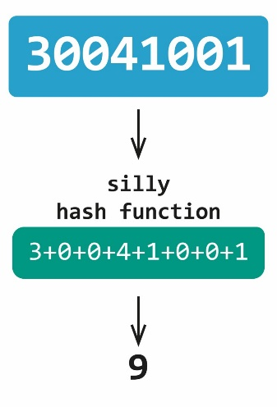
По-перше, в цьому випадку, результат обчислюється досить швидко за рахунок простоти алгоритму підрахунку. По-друге, така функція дійсно є однонаправленою, так як вихідне значення містить дані тільки про суму цифр у повідомленні, але не про їх розташування. Тобто складність відновлення вихідного повідомлення зростає з його довжиною (рис 2).
Рис. 2 – Приклад дії спрощеної геш-функції

Slide 24
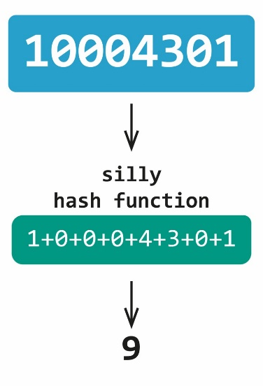
Однак використання такої функції не є безпечним з точки зору простоти знаходження колізій, так як в цьому випадку дуже просто замінити вхідне повідомлення (тобто подати на вхід функції повідомлення з тими ж числами, що вказані на рис. 3).
Рис. 3 – Приклад колізії геш-функції

Slide 25
Вимоги до геш-функції
Стійкість до колізій
Стійкість до пошуку першого прообразу
Стійкість до пошуку другого прообразу

Slide 26
Стійкість геш-функції до колізій означає, що в ній відсутній алгоритм, що дозволяє знаходити колізії за відносно короткий час. Колізією називають ситуацію, коли існує пара значень, подавши які на вхід геш-функції ми отримаємо один і той же вихідний результат
Стійкість до пошуку першого прообразу (незворотність) є вимогою до геш-функції, при виконанні якої неможливо відновити вхідне повідомлення за реальний час, знаючи тільки відповідне йому геш-значення.
Стійкість до пошуку другого прообразу є вимогою, що має на увазі, що при її виконанні сторона, що має вихідне повідомлення і відповідне йому геш-значення, не може створити ще одне повідомлення, що на виході геш-функції надасть той же самий результат.

Slide 27
Як приклад однієї з достатньо сучасних геш-функцій, принцип функціонування якої досить просто пояснити, наведемо SHA-1. Фактично, робота цієї функції полягає в циклічному перемішуванні (80 циклів) і використанні основних бітових операцій (And, Xor, Rot, Add, Or) з використанням вхідних даних.

Slide 28
Застосування геш-функцій
Гешування дуже зручно використовувати для отримання унікального ідентифікатора набору даних. У разі Bitcoin, роль геш-функції полягає у timestamping (відмітка часу) і зв'язуванні блоків, а також зберіганні виключно доказу даних, а не самих даних. Як наслідок, геш-функції набули широкого поширення.

Slide 29
Розглянемо основні варіанти їх застосування.
Геш-значення використовуються в якості контрольних сум при передачі даних. Для того щоб перевірити, що повідомлення не було випадково порушено через якісь шуми у каналі передачі даних, сторона-отримувач може повторно обчислити геш-значення від отриманих даних і порівняти його з вже наявними.
Крім цього, такі функції використовуються для пошуку дублікатів при зберіганні або для порівняння великих масивів даних. Щоб не порівнювати великі обсяги даних безпосередньо, можна зберігати відповідні їм значення геш-функцій і порівнювати тільки ці значення. Якщо значення геш-функції для різних наборів даних збігаються, значить з дуже великою ймовірністю і самі дані збігаються. Це значно прискорює процес, наприклад, при формуванні цифрового підпису. Зазвичай при підписанні документа підписуються не самі дані повідомлення, а їх геш-значення. При цьому вважається, що це геш- значення передається разом з повідомленням і підписом, щоб спочатку одержувач міг перевірити цілісність повідомлення. А потім коректність цифрового підпису.

Slide 30
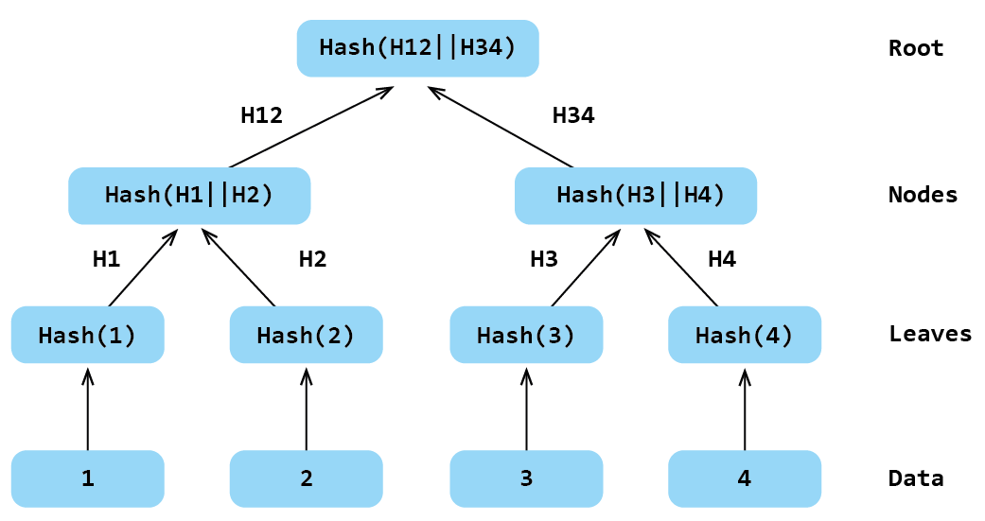
Дерева Меркла
Дерева Меркла представляють собою структуру даних, яка дозволяє зв'язати окремі фрагменти даних в єдине кореневе значення та після довести, що певний блок даних дійсно має відношення до конкретного кореневого значення
Дерево Меркла містить у собі такі компоненти (рис. 4):
листя дерева (Merkle leaves);
вузли дерева (Merkle nodes);
корінь дерева (Merkle root).
Рис. 4 – Структура дерева Меркла

Slide 31
Листя дерева Меркла – геш-значення від блоків даних, які необхідно зібрати в структуру. Вузол дерева є значенням, яке було отримано в результаті конкатенації та подальшого гешування двох дочірніх вузлів або листів. Корінь дерева Меркла також являє собою вузол, що знаходиться на вершині дерева.

Slide 32
Особливості дерев Меркла
Зміна хоча б одного біта в одному з блоків даних повністю потягне за собою зміну значення Merkle root
При порушенні цілісності одного з блоків можна досить швидко і точно визначити який саме блок був модифікований
Є можливість швидко довести чи входить певний блок до структури дерева Меркла

Slide 33
Симетричне шифрування
Шифрування документа – це видозміна тексту документа таким чином, що тільки той, хто має відповідний ключ, має можливість відновити вихідний текст.
Існує функція, яка виконує шифрування даних: на вхід вона приймає відкритий текст і ключ шифрування, а на виході повертає зашифровані дані, або, як часто говорять, шифротекст. Також існує інша функція, яка виконує розшифрування: на вхід вона приймає зашифровані дані і точно такий же ключ шифрування, а на виході повертає відкриті дані, тобто вихідний текст. Цей тип шифрування називають симетричним, тому що для шифрування і розшифрування застосовується один і той же ключ.

Slide 34
Наведемо структурну схему для одного з сучасних симетричних шифрів, а саме Advanced Encryption Standard (AES). Цікавою особливістю даного шифру є представлення даних у вигляді байтових матриць, над якими і здійснюються всі операції.
Основними операціями, які використовуються в AES є:
Substitute (підстановка) – операція заміни елементів матриці відповідними табличними значеннями;
Shift Rows (зсув рядків) – рядки матриці циклічно зсуваються вліво на відповідну кількість елементів;
Mix Columns (перемішування стовпців) – операція представляє собою перемноження стовпців матриці на статичну, завчасно визначену матрицю;
Add Round Key – операція складання з раундовим ключем.

Slide 35
У симетричного шифрування є і недоліки. Один з них пов'язаний з необхідністю забезпечення конфіденційності секретного ключа при його передачі одержувачу повідомлення ще до початку комунікації, оскільки для роботи необхідна наявність цього ключа і у відправника, і у одержувача. Другий недолік – складність створення та зберігання нового ключа для кожного нового учасника в системі, де використовується захищена комунікація, заснована тільки на симетричному шифруванні. Складність цього завдання збільшується квадратично зі збільшенням кількості учасників, оскільки кількість нових ключів зростає з появою нового користувача.

Slide 36
Асиметрична криптографія
Асиметрична криптографія це новий тип перетворення представлений в 1970-х рр. 21 століття, що став революцією у криптографії. Асиметрична криптографія використовує не один ключ, а так звану ключову пару. Ключова пара складається, як правило, з особистого і відкритого ключів. Особистий ключ ви повинні зберігати у секреті, а відкритий ключ можете передати своєму контрагенту, з яким будете надалі взаємодіяти.

Slide 37
Цифровий підпис
Інший варіант застосування ключової пари – цифровий підпис. Як він працює? Людина, яка хоче підписати повідомлення, спершу генерує ключову пару. Особистий ключ ця людина зберігає у себе, щоб сформувати цифровий підпис. А відкритий публікує, щоб одержувач підписаного повідомлення міг перевірити справжність цього повідомлення.
Тепер, щоб підписати повідомлення, відправник використовує свій особистий ключ. Після цього він поширює два файли: підписане повідомлення і прикріплену підпис. Інша людина, яка хоче впевнитися, що документ був правильно сформований і правильно підписаний, може взяти відкритий ключ, повідомлення, після чого перевірити правильність значення геш-функції та підпису.

Slide 38
Функція формування підпису приймає на вхід повідомлення і особистий ключ автора, а на виході формує дані підпису, які прикріплюються до повідомлення. Далі, повідомлення разом з підписом відправляється одержувачу. Одержувач, щоб переконатися, що підпис коректний, викликає функцію перевірки. Ця функція приймає три параметри: повідомлення, значення підпису і відкритий ключ. Вона повертає значення логічної змінної, чи вірний підпис.

Slide 39
Криптографія у Bitcoin
Особливості роботи еліптичних кривих
Еліптична криптографія є найбільш швидким і ефективним методом побудови асиметричних криптографічних перетворень у сучасному цифровому світі.
Національний інститут стандартів і технологій США (NIST) рекомендує 15 еліптичних кривих для використання їх в алгоритмах цифрового підпису. Найбільш часто використовуються псевдовипадкові еліптичні криві (параметри ЕК і поля генеруються псевдовипадковим чином, часто за допомогою геш-функцій). Однак крива у Bitcoin не відноситься до рекомендованих NIST і являє собою ЕК спеціального призначення, оскільки коефіцієнти і базове поле були спеціально підібрані для більшої ефективності операцій.

Slide 40
Створення біткоін-адрес
Адреса обчислюється з відкритого ключа у результаті застосування алгоритмів гешування, які називаються Secure Hash Algorithm II (SHA-2) і RACE Integrity Primitives Evaluation Message Digest (RIPEMD райпиМД), а саме – SHA256 і RIPEMD160.
Відкритий ключ піддається гешуванню за допомогою SHA256, а для результату знову розраховується геш-значення, але вже за допомогою RIPEMD160. На виході виходить число довжиною 160 біт (20 байт). Bitcoin-адреси майже завжди представлені користувачам в кодуванні Base58Check, в якому використовується алфавіт з 58 символів і контрольна сума, що дозволяє позбутися від двозначностей у написанні і запобігти помилок.

Slide 41
Є певний порядок процесу обчислення bitcoin-адреси
Чому обрано саме такий порядок формування bitcoin-адрес? По- перше, приховування відкритого ключа захищає користувачів від крадіжки монет, якщо буде зламаний алгоритм цифрового підпису. По-друге, різні функції були застосовані з метою зниження ризику атаки на геш-функції – були взяті незалежні стандарти і ймовірність, що обидва містять backdoor, дуже мала.

Slide 42
Конфіденційність в Bitcoin
Фактично, протокол Bitcoin обробляє дані транзакцій і блоків, отримуючи і передаючи їх через глобальну мережу. Під час передачі дані не шифруються, а залишаються у відкритому вигляді. Немає сенсу в спробах захистити ці дані від модифікації сторонніми особами, тому що вони захищені геш-значеннями або навіть завірені цифровим підписом, а також є відкритими для верифікації будь-ким.
Єдиною причиною, через яку може застосовуватися шифрування переданих в мережі Bitcoin даних, є підвищення рівня конфіденційності самого вузла мережі.

Slide 43
Основні вектори атак на ключі у Bitcoin
Зловмисна сторона може скомпрометувати ключі користувача декількома способами:
злам математики (еліптичної кривої, алгоритму генерації ключів, алгоритму гешування чи алгоритму цифрового підпису);
злам апаратного пристрою, яке генерує ключі чи виробляє цифровий підпис;
злам комутаційних протоколів (handshake, обмін ключами, TLS, процес верифікації підпису тощо);
злам програмного забезпечення гаманців (генерація ключів, зберігання ключів, впровадження шкідливого коду тощо);
соціальні атаки.

Slide 44
Відкритий ключ потрібен тільки для отримання bitcoin-адреси
Ні, спочатку користувач обчислює адресу, а після на нього отримує монети. Відкритий ключ користувач публікує під час витрати монет, щоб довести, що саме він є власником цієї адреси. Усі ті, хто перевіряє, обчислюють геш-значення відкритого ключа та перевіряють, що воно збігається з біткоін-адресою. Таким чином, інші учасники мережі Bitcoin можуть перевірити цифровий підпис, який доводить, що відправник платежу володіє і особистим ключем теж.

Slide 45
Чи можна ідентифікувати конкретну людину в мережі Bitcoin, порівнявши його відкритий ключ з цифровим підписом?
Ні, тому що цифровий підпис в Bitcoin НЕ сертифікується. Немає сертифікату відкритого ключа, який ви отримуєте в центрі сертифікації. Тому однозначно ідентифікувати особу дуже непросто. Тому Bitcoin і вважається відносно анонімним. Але ви можете спробувати зробити це іншими методами. Наприклад, ідентифікувати при обміні на готівку, проводити аналіз: робити мічені купюри, відстежувати яке було використано програмне забезпечення, з яких IP-адрес були відправлені транзакції, і які популярні клієнти були використані для цього. Але за замовчуванням підпис не асоціюється з особистістю.

Slide 46
Зберігання й обробка ключів
Не дивлячись на наявність в деяких країнах законодавства та практики використання цифрового підпису і цифрового identity (ідентифікації), можна сміливо стверджувати, що використання цих механізмів було і залишається вкрай незначним. Однак саме з появою Bitcoin стало зрозуміло, що оцифровка реєстрів прав власності для всіх активів – неминуче явище, що відповідає потребам ХХІ століття. В силу особливостей своєї архітектури Bitcoin міг спиратися тільки на цифровий метод завірення транзакцій, щоб навіть торговий робот міг стати користувачем мережі. Найбільш оптимальний спосіб реалізації такої взаємодії між користувачами Bitcoin складався у застосуванні криптографічних ключів і схем цифрового підпису. Цей підхід потребував від користувачів дбайливого відношення до використання ключів. Тому питання управління життєвим циклом (генерації, зберігання, відновлення) ключів мають колосальну важливість.

Slide 47
Головна задача цифрового гаманця
Коли ми говоримо про гаманець, звичайно маємо на увазі дещо, призначене для зберігання грошей. Це вводить користувачів цифрових валют в оману, тому що деякі помилково вважають, що цифрові гаманці використовуються для зберігання монет. Насправді це не так. Цифрові монети – це абстракція, насправді їх не існує, і вони ніде не зберігаються. Але які ж тоді процеси протікають у цифрових гаманцях і як їх краще організувати?
Гаманці використовуються для зберігання ключів, за допомогою яких відбувається управління монетами користувача. Відповідно, основні функції гаманця – це зберігання ключів і управління ними. Реалізація цих функцій можлива завдяки правильному проектуванню цифрового гаманця.

Slide 48
Модулі цифрового гаманця
Модуль генерації ключів та їх зберігання
Модуль синхронізації актуального стану
Модуль обробки існуючих транзакцій
Модуль формування транзакцій та їх підпису
Цифрові гаманці можуть мати розширену функціональність, яка може дуже сильно відрізнятися від одного додатку до іншого. Однак кожен цифровий гаманець забезпечує механізми завірення транзакцій і відновлення доступу, функціональність прийому платежів і відображення балансу, а також відображення історії транзакцій та відправки платежів.

Slide 49
Основні підходи до синхронізації гаманця
Ключі зберігаються й обробляються на віддаленому сервері
Ключі зберігаються на віддаленому сервері, але обробляються користувачем
Ключі зберігаються й обробляються у додатку користувача
Комбінація попередніх підходів за рахунок використання multiSig
Коли мова йде про зберігання особистих ключів, звичайно мається на увазі, що користувач повинен вирішити такі задачі, як захист від втрати, захист від викрадення, резервне копіювання (backup), і експорт особистих ключів для використання на інших пристроях. Зараз, на жаль, немає такого підходу, який би надав ідеальне рішення, яке б задовольняло всі вимоги. Тому до зберігання ключів сформувалися декілька основних підходів.
Розрізняються вони по місцю зберігання ключів і по місцю їх обробки.

Slide 50
Обробка та зберігання ключів на сервері
Випадок, коли ключі зберігаються і управляються на виділеному сервері, один з найпростіших. Сервіс, який надає послугу у вигляді такого гаманця, повністю контролює ключі. Відповідно, користувачі гаманця не мають ніякого доступу до ключів, тобто вони не володіють реальною криптовалютою. Такі сервіси надають кожному користувачу особистий акаунт з віртуальним рахунком, для якого зарезервована відповідна кількість монет цифрової валюти. Але реальний доступ до цих монет забезпечують тільки ключі, якими володіє сервіс.

Slide 51
Важливо розуміти, що у цьому випадку можливі два варіанти переказу монет між користувачами:
між двома користувачами одного централізованого сервісу;
між користувачем сервісу і користувачем bitcoin-гаманця.
В першому випадку все достатньо просто. Так як монети криптовалюти не виходять за межі системи, можна просто переписати баланси користувачів в їх акаунтах, при цьому не створювати on-chain транзакцію.
Якщо ж нам потрібно отримати кошти з зовнішнього гаманця або вивести їх на зовнішній гаманець, то без формування транзакції не обійтися. В цьому випадку транзакцію створює сервіс, і він, відповідно, відправляє зі своїх ключів кошти на зовнішній гаманець чи отримує їх на свої адреси і, отже, може їми розпоряджатися.

Slide 52
Цей вид гаманців є достатньо популярним завдяки перевагам, які отримують користувачі при роботі з ним. По-перше, ви дійсно можете проводити миттєві платежі без комісії, оскільки ви не проводите ніяких реальних транзакцій. Більшість сервісів використовують даний підхід з цієї причини. Такі сервіси дозволяють забезпечити максимально простий доступ до акаунта з декількох пристроїв. Навіть якщо ви загубили пароль від акаунта, ви легко можете відновити його.
Тим не менш, такий підхід має певні недоліки. Один з них полягає в тому, що користувачі у такій системі не мають ніякого доступу до своїх монет. Вони не керують ключами, а отже, не управляють і монетами цифрової валюти. Користувачі повністю залежать від таких сервісів: щоб почати використовувати інший сервіс, необхідно явно вивести всі кошти з поточного сервісу і переслати їх на інший гаманець.

Slide 53
Це одна з найпростіших реалізацій гаманця при розробці. Поперше, все управління та зберігання ключів знаходиться на сервері, найчастіше для роботи з гаманцем навіть не потребується власне програмне забезпечення. Для управління ключами використовується той гаманець, який звичайно надходить разом з повним вузлом мережі певної криптовалюти. Оскільки всі операції виконуються на сервері, то клієнтський додаток дуже простий (як і його реалізація). Фактично, він займається тільки тим, що спілкується з сервером за допомогою APIs. Тим не менш, враховуючи факт, що всі ключі не просто зберігаються на певному сервері, але й управляються на ньому, у певний момент часу вони будуть зберігатися у відкритому вигляді в оперативній пам’яті чи, можливо, навіть на жорсткому диску. Вимоги до безпеки таких серверів дуже високі: потрібно максимально захистити сервер від можливості доступу зовні, зламу тощо.

Slide 54
Ключі на сервері, але доступ до них тільки у клієнта
Другий підхід у тому, що ключі зберігаються на сервері, але управління ключами виноситься вже на клієнтський додаток. У цьому випадку користувач має більш високий рівень контролю над своїми монетами у порівнянні з попереднім підходом. Сервіс не має прямого доступу до особистих ключів клієнтів, хоча вони і зберігаються у нього.
Коли користувач реєструється у такому сервісі, він генерує на своєму пристрої (в мобільному гаманці чи web-гаманці) особистий ключ, після чого шифрує його за допомогою пароля і відправляє на сервер вже в захищеному вигляді. Згодом, коли користувачу потрібно отримати особистий ключ, йому необхідно пройти автентифікацію і запросити у сервісу захищений контейнер з особистим ключем. Гаманець отримує цей контейнер, розшифровує особистий ключ і працює з ним безпосередньо на своєму пристрої.

Slide 55
Які ж переваги цього підходу? Як і у попередньому випадку, зберігається достатньо простий доступ до акаунту з декількох пристроїв. В даному випадку користувач вже отримує прямий контроль над своїми ключами, а отже і безпосередньо над своїми монетами, тим не менш, повної залежності від сервісу він не позбавляється. Таким чином, якщо централізований сервіс буде недоступний, користувач втрачає доступ до своїх монет, якщо в нього не буде резервної копії особистих ключів.

Slide 56
Особливості при розробці полягають в тому, що алгоритми обробки ключів і підпис транзакцій повинні бути реалізовані у додатку користувача. Це може бути достатньо складно, особливо в тому випадку, якщо сервіс підтримує додатки для декількох різним платформ, таких як Android, iOS, веб-додатки тощо. Не дивлячись на те, що особисті ключі користувача не зберігаються на серверах сервіса у відкритому вигляді, висуваються високі вимоги до його безпеки. Адже все одно інженери можуть знайти вразливість в алгоритмах забезпечення захисту секретних даних і автентифікації клієнтів такого сервісу та скористатися нею з поганими намірами. Деякі централізовані онлайн-гаманці використовують саме такий підхід до обробки та зберігання ключів.

Slide 57
Ключі на пристрої користувача
Наступний підхід – зберігання і управління особистими ключами користувача здійснюється безпосередньо на його пристрої. В цьому випадку вам не потрібен ніякий back-end чи API. Користувач повністю контролює монети і, відповідно, більше незалежний від зовнішніх сервісів. Наприклад, не маючи доступу до мережі, він може зайти до свого гаманця, створити транзакцію і просто відправити її, коли з’явиться доступ до мережі. Користувач може передати цю транзакцію, навіть не підключаючи свій пристрій до мережі. Він може певним чином передати цю транзакцію на інший пристрій і вже з нього відправити її до мережі.

Slide 58
Однак такий підхід також не ідеальний. Основним недоліком є необхідність зберігати ключі завжди на одному пристрої. Втрата цього пристрою чи його пошкодження тягнуть за собою втрату доступу до ключів. Якщо ж користувач забув пароль, за допомогою якого зашифровані особисті ключі, він також не зможе їх отримати назад. У такому випадку необхідно завжди здійснювати резервне копіювання особистих ключів і окремо зберігати резервну копію. Якщо потребується перенести ключ з одного пристрою на інший, прийдеться здійснити це вручну.

Slide 59
Зберігання монет із застосуванням мультипідпису
Останнім розглянемо підхід, який є змішаною моделлю зберігання ключів з використанням мультипідпису. Це навіть не окремий підхід, а комбінація з кількох попередніх методів, що дозволяє підвищити рівень безпеки. При використанні мультипідпису для відправки монет потребується кілька підписів різними особистими ключами, кожен з яких можна зберігати і обробляти на окремому пристрої незалежно від інших.
За допомогою цього способу можна, наприклад, реалізувати мультипідпис 2-із-3. Припустимо, є три ключі. Зберігання і управління одним з них буде здійснюватися з допомогою сервера, а іншими за допомогою смартфону. Щоб завірити транзакцію, достатньо її підписати будь-якими двома з цих ключів. Зовсім не обов’язково при цьому пересилати ключі між пристроями – достатньо переслати з одного пристрою на інший частково підписану транзакцію, щоб допідписати її іншим ключем.

Slide 60
Виходячи з моделі порушника, найбільш надійним способом зберігання монет є зберігання ключів на різних пристроях від незалежних виробників (Apple, Samsung, Huawei тощо), а також використання програмного забезпечення гаманців від незалежних розробників.

Slide 61
Холодні, теплі та гарячі гаманці
hot storage wallet (гаманець «гарячого» зберігання);
warm storage wallet (гаманець «теплого» зберігання);
cold storage wallet (гаманець «холодного» зберігання).
Hot storage wallet – цифровий гаманець, в якому особисті ключі зберігаються пристроєм, що постійно має з’єднання з глобальною мережею.
Cold storage wallet – цифровий гаманець, в якому особисті ключі зберігаються й обробляються тільки на такому пристрої, що не має можливості прямого з’єднання з глобальною мережею.
Warm storage wallet – цифровий гаманець, в якому особисті ключі зберігаються тільки на такому пристрої, що підтримує з’єднання з глобальною мережею не постійно, а тільки по рішенню користувача, наприклад для відправки транзакції чи оновлення їх статусу.

Slide 62
Дякую за увагу!

